Slide 1

Многопоточность в CLR и C#

Slide 2


Что такое поток?
Поток – это сущность операционной системы,
набор инструкций и данных, выполняемый на процессоре.
По сути – это виртуальный процессор.
Процесс – набор ресурсов, используемый отдельным
экземпляром приложения.
У каждого процесса есть отдельное виртуальное адресное
пространство и как минимум один поток.

Slide 3
Приоритеты потоков
Относительный приоритет потока | Класс приоритета процесса
 | Idle | Below Normal | Normal | Above Normal | High | Realtime
Time-Critical | 15 | 15 | 15 | 15 | 15 | 31
Highest | 6 | 8 | 10 | 12 | 15 | 26
Above Normal | 5 | 7 | 9 | 11 | 14 | 25
Normal | 4 | 6 | 8 | 10 | 13 | 24
Below Normal | 3 | 5 | 7 | 9 | 12 | 23
Lowest | 2 | 4 | 6 | 8 | 11 | 22
Idle | 1 | 1 | 1 | 1 | 1 | 16

Slide 4
Когда использовать потоки
Длительные вычисления в фоновом режиме
Изоляция одного кода от другого
Распараллеливание интенсивных вычислений

Slide 5
Недостатки использования потоков
Значительное увеличение сложности программы
Повышенный расход ресурсов процессора на создание и переключение между потоками

Slide 6
Потоки в C#
namespace System.Threading
{
// Summary:
// Creates and controls a thread, sets its priority, and gets its status.
[ClassInterface(ClassInterfaceType.None)]
[ComDefaultInterface(typeof(_Thread))]
[ComVisible(true)]
public sealed class Thread : CriticalFinalizerObject, _Thread
{
[SecuritySafeCritical]
public Thread(ParameterizedThreadStart start);
[SecuritySafeCritical]
public Thread(ThreadStart start);
…
}
}

Slide 7
Пример создания потока
class ThreadTest
{
static void Main()
{
Thread t = new Thread(WriteY);
t.Start(); // Выполнить WriteY в новом потоке
while (true)
Console.Write("x"); // Все время печатать 'x'
}
static void WriteY()
{
while (true)
Console.Write("y"); // Все время печатать 'y'
}
}
Вывод:
xxxxxxxxxxxxxxxxxxxxxxxxxxxyyyyyyyyyyyyyyyyyyyyyyxxxxxxxxxxxxxxxxxxxxyyyyyyyyyyyyyyyyx
xxxxxxxxxxxxxxxxxxxxxxxxxxyyyyyyyyyyyyyyyyyyyyyyyyyyxxxxxxxxxxxxxxxxxxxxxxyyyy
yyyyyyyyyyyyxxxxy...

Slide 8
Основные и фоновые потоки
Процесс не будет завёршен, пока хотя бы один его основной поток ещё исполняется. По умолчанию все создаваемые потоки являются основными.
Фоновые потоки не продлевают жизнь процессу. Они завершаются автоматически при завершении всех основных потоков.
Статус потока переключается с основного на фоновый при помощи свойства IsBackground класса Thread.

Slide 9
Разделение данных между потоками
class ThreadTest
{
bool done;
static void Main()
{
ThreadTest tt = new ThreadTest(); // Создаем общий объект
new Thread(tt.Go).Start();
tt.Go();
}
void Go()
{
if (!done) { done = true; Console.WriteLine("Done"); }
}
}
Так как оба потока вызывают метод Go() одного и того же экземпляра ThreadTest,
они разделяют поле done.
Результат – “Done”, напечатанное один раз вместо двух.

Slide 10
Завершение работы потока
Поток завершает свою работу при выходе из основного метода. Можно попытаться принудительно завершить поток с помощью метода Abort(). Ожидать завершения другого потока можно с помощью метода Join().
Thread t = new Thread(Go);
t.Start();
// doing stuff...
t.Abort();
t.Join(); // Ожидаем завершения потока

Slide 11
Обработка исключений в потоках
try
{
new Thread(Go).Start();
}
catch (Exception ex)
{
// Сюда мы никогда не попадем!
Console.WriteLine("Исключение!");
}
Начиная с .NET 2.0 необработанное исключение в любом потоке приводит к закрытию всего приложения.
Мораль – обрабатывать исключения необходимо в самом методе потока.

Slide 12
Thread.Abort и Thread.Interrupt
Thread.Abort генерирует в потоке исключение ThreadAbortException. Даже если это исключение будет перехвачено, оно будет сгенерировано снова в конце блока catch. Повторную генерацию этого исключения можно предотвратить путём вызова Thread.ResetAbort.
Вызов Interrupt для блокированного потока принудительно освобождает его с генерацией ThreadInterruptedException. Если Interrupt вызывается для неблокированного потока, поток продолжает своё исполнение до точки следующей блокировки, где и генерируется исключение.

Slide 13
Потоковая безопасность
Потокобезопасный код – это код, не имеющий никаких неопределенностей при любых сценариях многопоточного исполнения.
Потокобезопасность достигается прежде всего блокировками и сокращением возможностей взаимодействия между потоками.
Метод, который является потокобезопасным при любых сценариях, называется реентерабельным.

Slide 14
Недостатки потокобезопасного кода
Трудоёмкость написания
Производительность (даже если многопоточность реально не используется)
Потокобезопасный тип не обязательно делает саму программу потокобезопасной

Slide 15
Блокировка потока
Блокированный поток немедленно перестает получать время CPU, устанавливает свойство ThreadState в WaitSleepJoin и остается в таком состоянии, пока не разблокируется.
Разблокировка может произойти в следующих случаях:
выполнится условие разблокировки;
истечёт таймаут операции (если он был задан);
по прерыванию через Thread.Interrupt;
по аварийному завершению через Thread.Abort.

Slide 16
Основные средства синхронизации потоков
Sleep | Блокировка на указанное время.
Join | Ожидание окончания другого потока.
lock (Monitor) | Гарантирует, что только один поток может получить доступ к ресурсу или секции кода.
Mutex | То же. Может использоваться для предотвращения запуска нескольких экземпляров приложения.
Semaphore | Гарантирует, что не более заданного числа потоков может получить доступ к ресурсу или секции кода.
EventWaitHandle | Позволяет потоку ожидать сигнала от другого потока.
Interlocked | Выполнение простых не блокирующих атомарных операций.
volatile | Для безопасного не блокирующего доступа к полям.

Slide 17
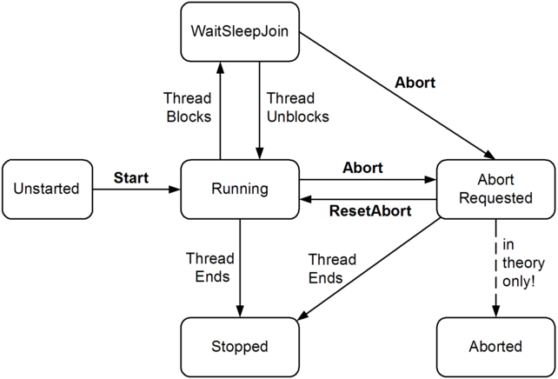
Состояния потока

Slide 18
Конструкция lock (Monitor.Enter – Monitor.Exit)
class ThreadSafe
{
static object locker = new object();
static int val1, val2;
static void Go()
{
Boolean lockTaken = false;
object obj = (System.Object)locker;
try
{
Monitor.Enter(obj, ref lockTaken);
if (val2 != 0)
Console.WriteLine(val1 / val2);
val2 = 0;
}
finally
{
if (lockTaken) Monitor.Exit(obj);
}
}
}
class ThreadSafe
{
static object locker = new object();
static int val1, val2;
static void Go()
{
lock (locker)
{
if (val2 != 0)
Console.WriteLine(val1 / val2);
val2 = 0;
}
}
}

Slide 19
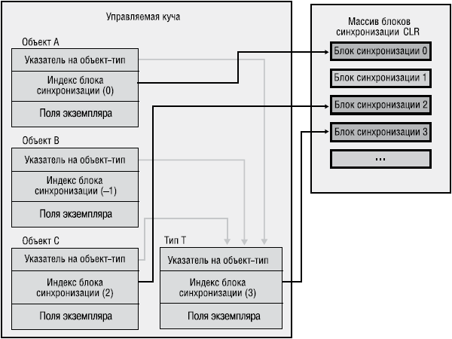
Блоки синхронизации

Slide 20
Использование Mutex
// Используем уникальное имя приложения,
// например, с добавлением имени компании
static Mutex mutex = new Mutex(false, "MERA.NN TestConsoleApplication");
static void Main()
{
// Ожидаем получения мьютекса 5 сек - если уже есть запущенный
// экземпляр приложения - завершаемся.
if(!mutex.WaitOne(TimeSpan.FromSeconds(5)))
{
Console.WriteLine("В системе запущен другой экземпляр программы!");
return;
}
try
{
Console.WriteLine("Работаем - нажмите Enter для выхода...");
Console.ReadLine();
}
finally { mutex.ReleaseMutex(); }
}

Slide 21
Иерархия WaitHandle
System.Threading.WaitHandle
System.Threading.EventWaitHandle
System.Threading.AutoResetEvent
System.Threading.ManualResetEvent
System.Threading.Mutex
System.Threading.Semaphore

Slide 22
Использование EventWaitHandle
class BasicWaitHandle
{
static EventWaitHandle wh = new EventWaitHandle(false, EventResetMode.AutoReset);
static void Main()
{
new Thread(Waiter).Start();
Thread.Sleep(1000); // Подождать некоторое время...
wh.Set(); // OK – можно разбудить
}
static void Waiter()
{
Console.WriteLine("Ожидание...");
wh.WaitOne(); // Ожидать сигнала
Console.WriteLine("Получили сигнал");
}
}

Slide 23
AutoResetEvent и ManualResetEvent
new AutoResetEvent(false) ==
new EventWaitHandle(false, EventResetMode.AutoReset)
new ManualResetEvent(false) ==
new EventWaitHandle(false, EventResetMode.ManualReset)

Slide 24
Создание межпроцессных EventWaitHandle
EventWaitHandle wh = new EventWaitHandle(false, EventResetMode.AutoReset,
"MyCompany.MyApp.SomeName");
Конструктор EventWaitHandle также позволяет создавать именованные EventWaitHandle, способные действовать через границы процессов.
Если задаваемое имя уже используется на компьютере, возвращается ссылка на существующий EventWaitHandle, в противном случае операционная система создает новый.

Slide 25
Semaphore
class SemaphoreTest
{
static Semaphore s = new Semaphore(3, 3); // Available=3; Capacity=3
static void Main()
{
for (int i = 0; i < 10; i++)
new Thread(Go).Start();
}
static void Go()
{
while (true)
{
s.WaitOne();
// Только 3 потока могут находиться здесь одновременно
Thread.Sleep(100);
s.Release();
}
}
}

Slide 26

Cпасибо за внимание

Slide 27

Список литературы
Джеффри Рихтер. CLR via C# (3е издание)
Эндрю Троелсен. Язык программирования C# и платформа .NET 4.5
RSDN Magazine. Работа с потоками в C#, часть 1.
http://rsdn.ru/article/dotnet/CSThreading1.xml
Хабрахабр. Процессы и потоки in-depth. Обзор различных потоковых моделей. http://habrahabr.ru/post/40227/

Slide 28
Задание на дом
Написать программу, которая в реальном времени будет обрабатывать очень длинный список чисел, находя числа, удовлетворяющие некоторому условию (например, числа делящиеся на 3, или простые числа, и т.д.). Обработку списка производить в нескольких потоках, каждому потоку выделить свой диапазон. Найденные числа выводить в реальном времени в таблицу на форме. В таблице должно быть число, позиция числа в списке, и номер (или имя) потока, нашедшего число. Сделать возможность в самой программе задавать число потоков и диапазоны.

Slide 29
Задание для работы в аудитории
Написать программу, которая в реальном времени будет рисовать на форме узор из разноцветных окружностей.
Для этого создать несколько потоков, которые и будут отвечать за отрисовку, каждый своим цветом.
Позиции окружностей выбирать рандомно.
Сделать возможность ставить отрисовку на паузу, и возможность продолжения рисовки.
По желанию сделать возможность прямо в программе выбирать количество потоков и цвета для каждого из них.

